Slide 1
BIOCHIMICA
La chimica della vita

Slide 2
Proprietà dei viventi
Tutti i viventi sono
formati da cellule
in grado di riprodursi
in grado assumere materia dall'esterno trasformandola in energia per il proprio accrescimento
in grado reagire agli stimoli ambientali
capaci di evoluzione

Slide 3
Le molecole della vita
Elementi che compongono la materia vivente:
una decina o poco più
di cui
C, H, N, O = 99% circa del totale

Slide 4
Costituenti cellulari
acqua:70%
composti organici del carbonio: 25% (proteine, glucidi, lipidi, acidi nucleici)
sali minerali: restante 5%

Slide 5
L’acqua
Proprietà
Solvente universale (H₂O → OH– + H⁺ )
calore specifico elevato
Densità (P/V) massima a +4°C
a 0 °C l’acqua si trasforma in ghiaccio
le molecole assumono forma cristallina
aumentano di volume.
la densità diminuisce
il ghiaccio galleggia in superficie isolando gli strati sottostanti
la vita acquatica è salvaguardata anche a temperature molto basse

Slide 6
Le sostanze inorganiche
sodio , potassio, cloro: regolazione equilibrio acido-base ed osmotico della cellula
calcio e magnesio: ossa, denti, gusci,conchiglie ecc../contrazione muscolare / coagulazione del sangue / trasmissione dell’impulso nervoso. Magnesio costituente centrale della molecola della clorofilla
fosforo: molecole ad alto contenuto energetico (ATP); acidi nucleici
ferro: emoglobina e mioglobina
rame: emocianina
iodio: ormoni della tiroide

Slide 7
I principali composti organici dei viventi
macromolecole complesse, in genere polimeri:
carboidrati,
proteine,
lipidi
acidi nucleici
Composti da
carbonio, ossigeno, idrogeno, azoto
altri elementi in concentrazione di gran lunga inferiore

Slide 8
I carboidrati (glucidi o zuccheri): funzioni fondamentali
energetica
combustibile di pronto utilizzo
riserva nei vegetali (amido) e nei tessuti animali (glicogeno)
strutturale
cellulosa (parete delle cellule vegetali)
chitina (parete cellulare dei funghi / esoscheletro artropodi)
peptidoglicano della parete batterica

Slide 9
Carboidrati: tipologie
Formati da
Carbonio
Idrogeno
Ossigeno
Presenti come
Monosaccaridi (singole unità)
Disaccaridi (due unità di monosaccaridi legati insieme)
Polisaccaridi (un numero più elevato di monosaccaridi legati insieme)

Slide 10
Monosaccaridi
zuccheri semplici
da 3 a 7 atomi di carbonio
esempi:
3 C – triosi: gliceraldeide (importante intermedio metabolico)
5C – pentosi: ribosio e desossiribosio (componenti DNA/RNA)
6 C – esosi: glucosio, fruttosio, galattosio (i più diffusi, fondamentali fonti di energia per tutti i viventi)

Slide 11
Disaccaridi
2 monosaccaridi uniti con legame glicosidico
Saccarosio: (zucchero di canna) glucosio + fruttosio
Lattosio: (zucchero del latte) glucosio + galattosio
Maltosio: (prodotto della digestione degli amidi) due molecole di α-glucosio
Cellobioso: (cellulosa) due molecole di β-glucosio

Slide 12
Polisaccaridi
Polimeri derivati dall’unione di più monosaccaridi
Amido: catene di α-glucosio a struttura lineare (amilosio) o ramificata (amilopectina) - polisaccaride di riserva del mondo vegetale
Glicogeno: catene di α-glucosio - polisaccaride di riserva del mondo animale (fegato e muscoli)
Cellulosa: catene lineari di β-glucosio - polisaccaride strutturale dei vegetali (parete cellulare)
Chitina: (polimero dell’aminozucchero N-acetil-D-glucosamina) polisaccaride strutturale della parete cellulare dei funghi e dell'esoscheletro degli artropodi (insetti, ragni, crostacei ecc.)

Slide 13
Proteine
Funzioni
catalisi (enzimi)
trasporto di sostanze (proteine di membrana)
trasmissione di segnali chimici (ormoni)
difesa (anticorpi)
contrazione e movimento (actina, miosina,flagellina)
sostegno (collageno, elastina)

Slide 14
Proteine: struttura
Macromolecole formate da catene di aminoacidi
legami fra gli aminoacidi nella catena proteica:
legame peptidico fra estremità –COO⁻ e NH3⁺
di due aminoacidi

Slide 15
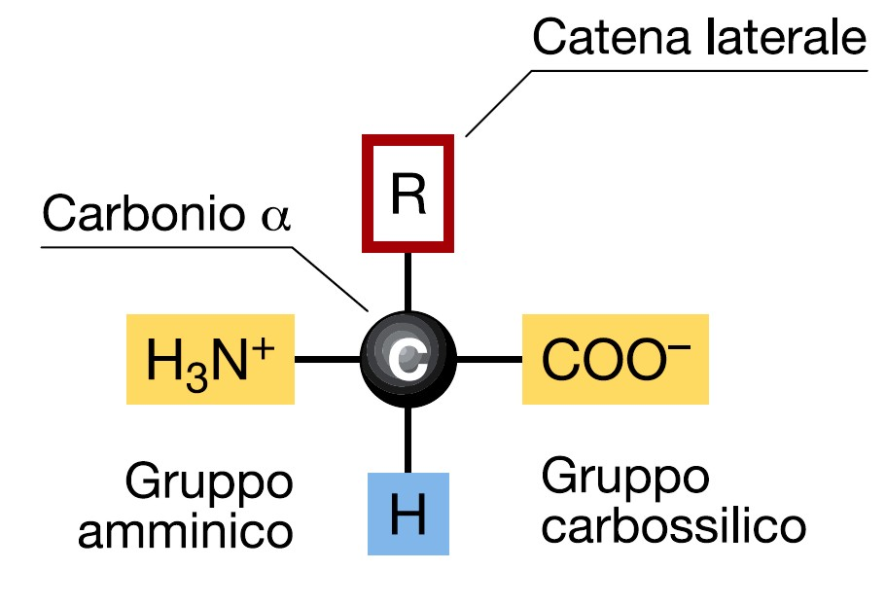
Aminoacidi

Slide 16
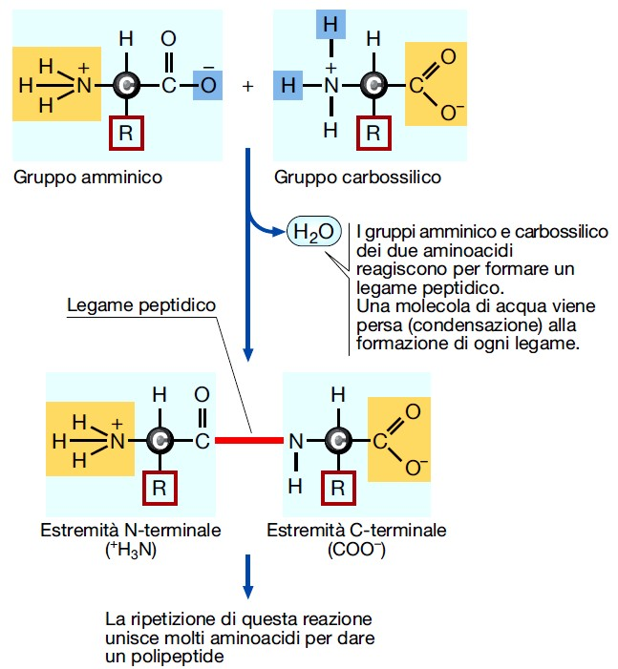
Legame peptidico

Slide 17
Proteine: livelli di struttura
Primaria: sequenza lineare degli aminoacidi lungo la catena
Secondaria: ripiegamenti spaziali della catena (alfa-elica; foglietto – beta)
Terziaria: ulteriori ripiegamenti della catena nelle tre dimensioni
Quaternaria: proteina formata da piu sub-unita

Slide 18
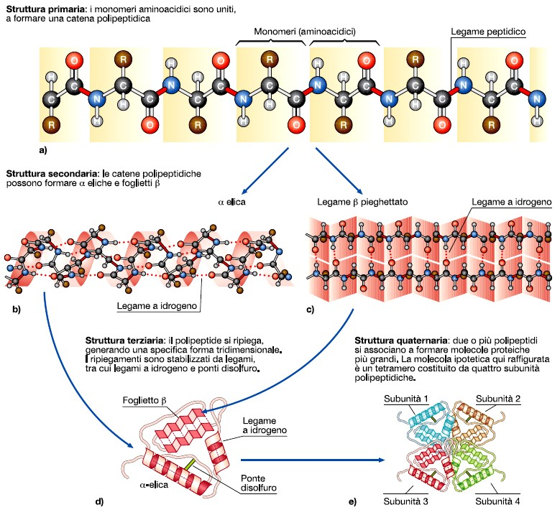
Proteine: livelli di struttura

Slide 19
Proteine: denaturazione
Alterazione della struttura secondaria e terziaria in seguito al trattamento di una proteina con il calore o con sostanze chimiche (acidi o alcali)
PERDITA DELLE PROPRIETA’ BIOLOGICHE
es: tossine anatossine
denaturazione

Slide 20
LIPIDI
lipidi semplici: non contengono acidi grassi (terpeni e steroidi)
lipidi complessi: contengono acidi grassi (gliceridi e fosfogliceridi, fondamentali nelle membrane biologiche)

Slide 21
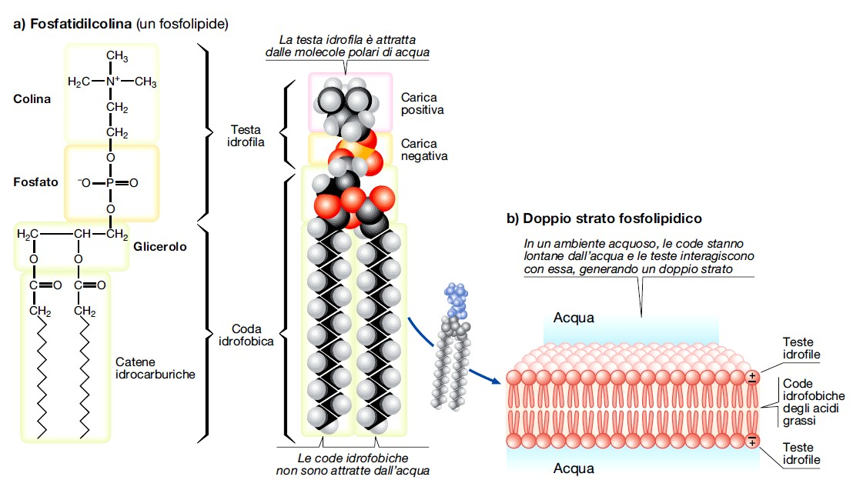
Fosfolipidi: membrane biologiche

Slide 22
Acidi grassi: struttura
gruppo carbossilico (COOH)
catene più o meno lunghe di atomi di carbonio, cui risultano legati esclusivamente atomi di idrogeno
Gli acidi grassi possono essere
saturi: solo legami semplici C-C
insaturi: presenza di doppi legami C=C

Slide 23
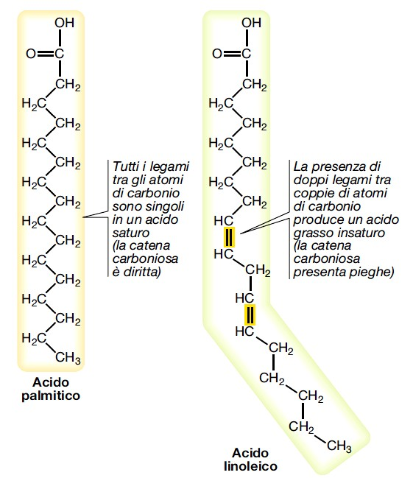
Acidi Grassi saturi e insaturi

Slide 24
ATP
accoppia
le reazioni esoergoniche del catabolismo (liberazione di E)
con quelle endoergoniche dell’anabolismo (consumo di E)
trasferendo energia

Slide 25
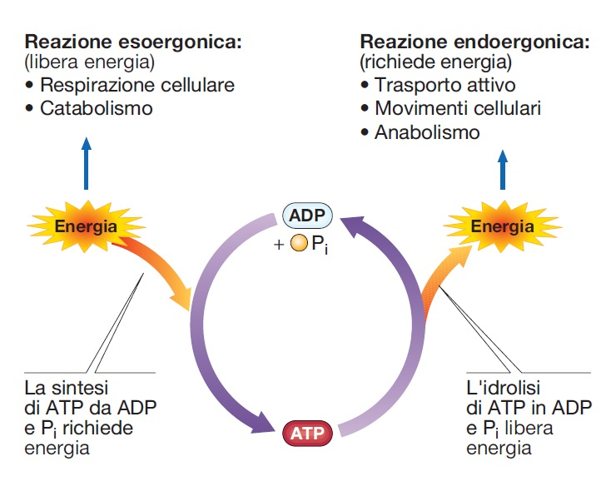
ATP: accoppiamento energetico

Slide 26
ATP: struttura
ATP = Adenosin TriFosato
adenina (base azotata)
ribosio
tre gruppi fosforici

Slide 27
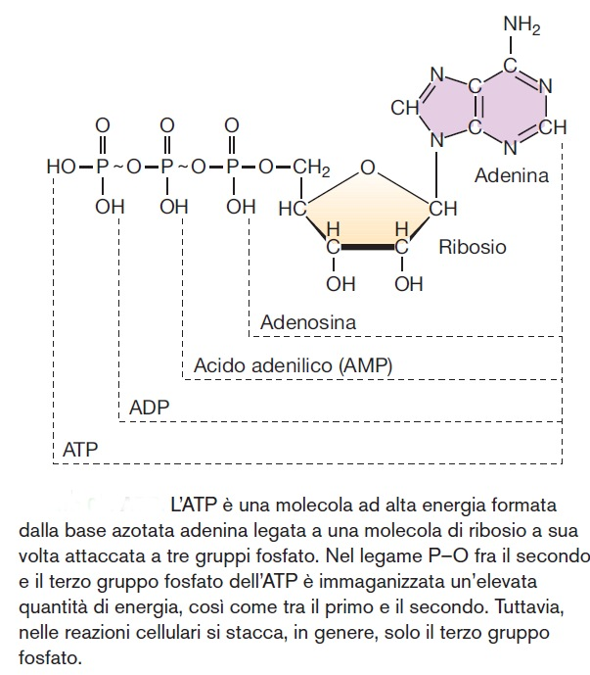
ATP: formula

Slide 28
ATP: reazioni
Consumo di ATP e liberazione di E
ATP → ADP + Pi + E (7,3 kcal)
ADP → AMP + Pi + E (7,3 kcal)
Rigenerazione dell’ ATP = Fosforilazione
(ADP) + Pi + E → (ATP)

Slide 29
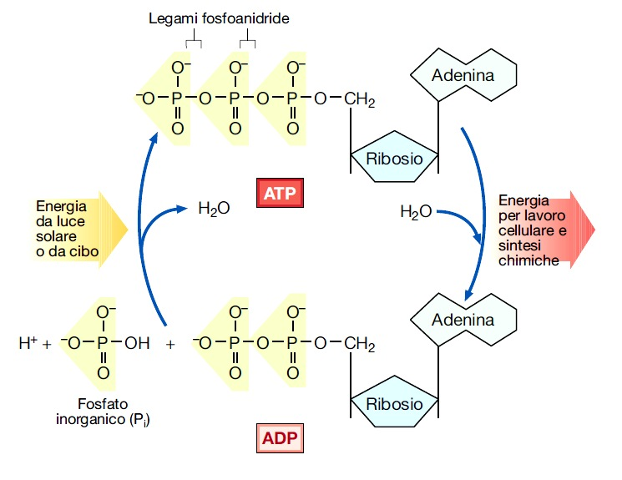
ATP: ciclo

Slide 30
Fosforilazione
fosforilazione ossidativa : sintesi di ATP da reazioni di ossidazione di substrati energetici
fosforilazione a livello del substrato: trasferimento di un gruppo fosfato ad alta energia da un substrato fosforilato all’ADP (per esempio nella glicolisi)
fotofosforilazione :cattura dell'energia luminosa della radiazione solare e trasformazione in energia chimica nella fotosintesi.

Slide 31
Glicolisi

Slide 32
ENZIMI
Proteine ad attività catalitica
rendono possibili le reazioni chimiche cellulari abbassando l’energia di attivazione
Agiscono insieme con coenzimi e/o cofattori
Si recuperano inalterati al termine della reazione
Hanno elevati gradi di specificità

Slide 33
Enzimi: meccanismo d’azione
Formazione del complesso enzima/substrato
E + S → ES → E + P
dove:
E = enzima
S = substrato
ES = complesso enzima/substrato
P = prodotti di reazione

Slide 34
Velocità di reazione e attività enzimatica
Dipende da:
pH
temperatura
concentrazione del substrato
presenza di inibitori

Slide 35
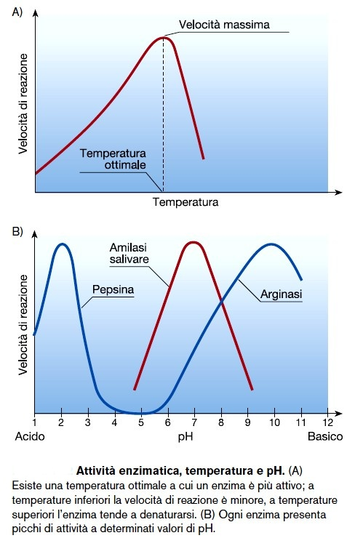
Enzimi: velocità di reazione, temperatura, pH

Slide 36
Acidi nucleici (DNA / RNA)
Catene di nucleotidi
Componenti di un nucleotide:
base azotata
pentoso: ribosio (RNA) desossiribosio (DNA)
acido fosforico

Slide 37
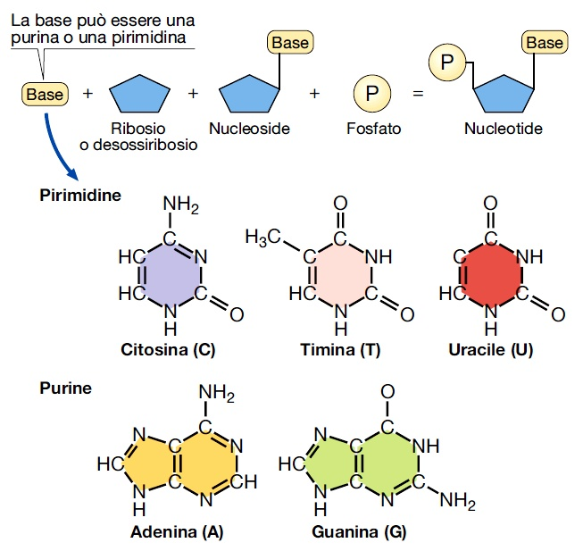
Nucleotidi

Slide 38
Acidi nucleici: struttura delle catene
legami covalenti fra il gruppo fosfato di un nucleotide e il carbonio 3′ del pentoso del nucleotide precedente
le catene polinucleotidiche sono avvolte a elica (singola nell’RNA e doppia nel DNA)
accoppiamenti obbligati fra le basi:
G/C - A/T (DNA) e G/C – A/U (RNA)
DNA: due catene fra di loro complementari e antiparallele

Slide 39
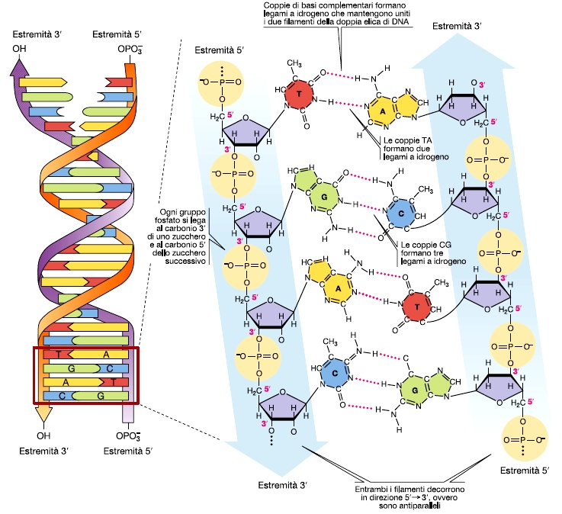
DNA

Slide 40
Duplicazione del DNA (schema semplificato)
apertura della catena a partire da una “sequenza origine” di basi (ori).
separazione dei filamenti
origine della “forcella di replicazione”
ogni filamento singolo fa da stampo per la sintesi di un filamento complementare con l’intervento della DNA-polimerasi
formazione di due nuove doppie eliche (duplicazione semiconservativa)

Slide 41
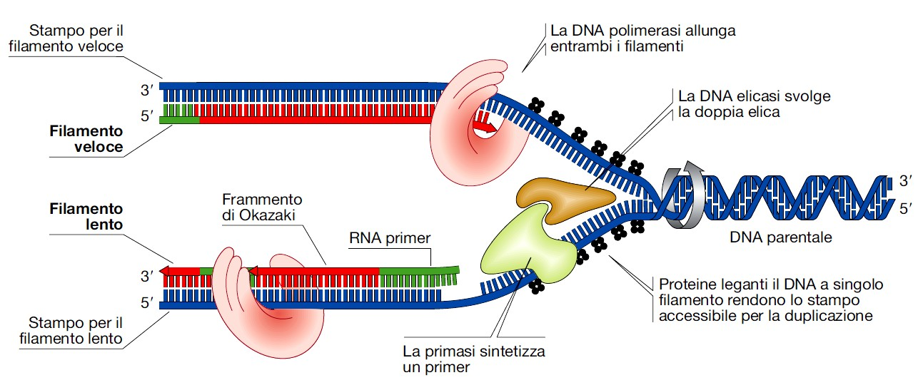
Duplicazione del DNA

Slide 42
Duplicazione del DNA batterico
procarioti: DNA circolare a doppia elica
duplicazione del DNA: processo bidirezionale

Slide 43
Duplicazione del cromosoma batterico

Slide 44
RNA
3 tipi di RNA
messaggero: trascrive su di se il messaggio (una sequenza complementare di basi) del DNA
transfer : trasporta gli aminoacidi interessati di volta in volta alla sintesi delle proteine
ribosomiale: forma i ribosomi

